Slide 1

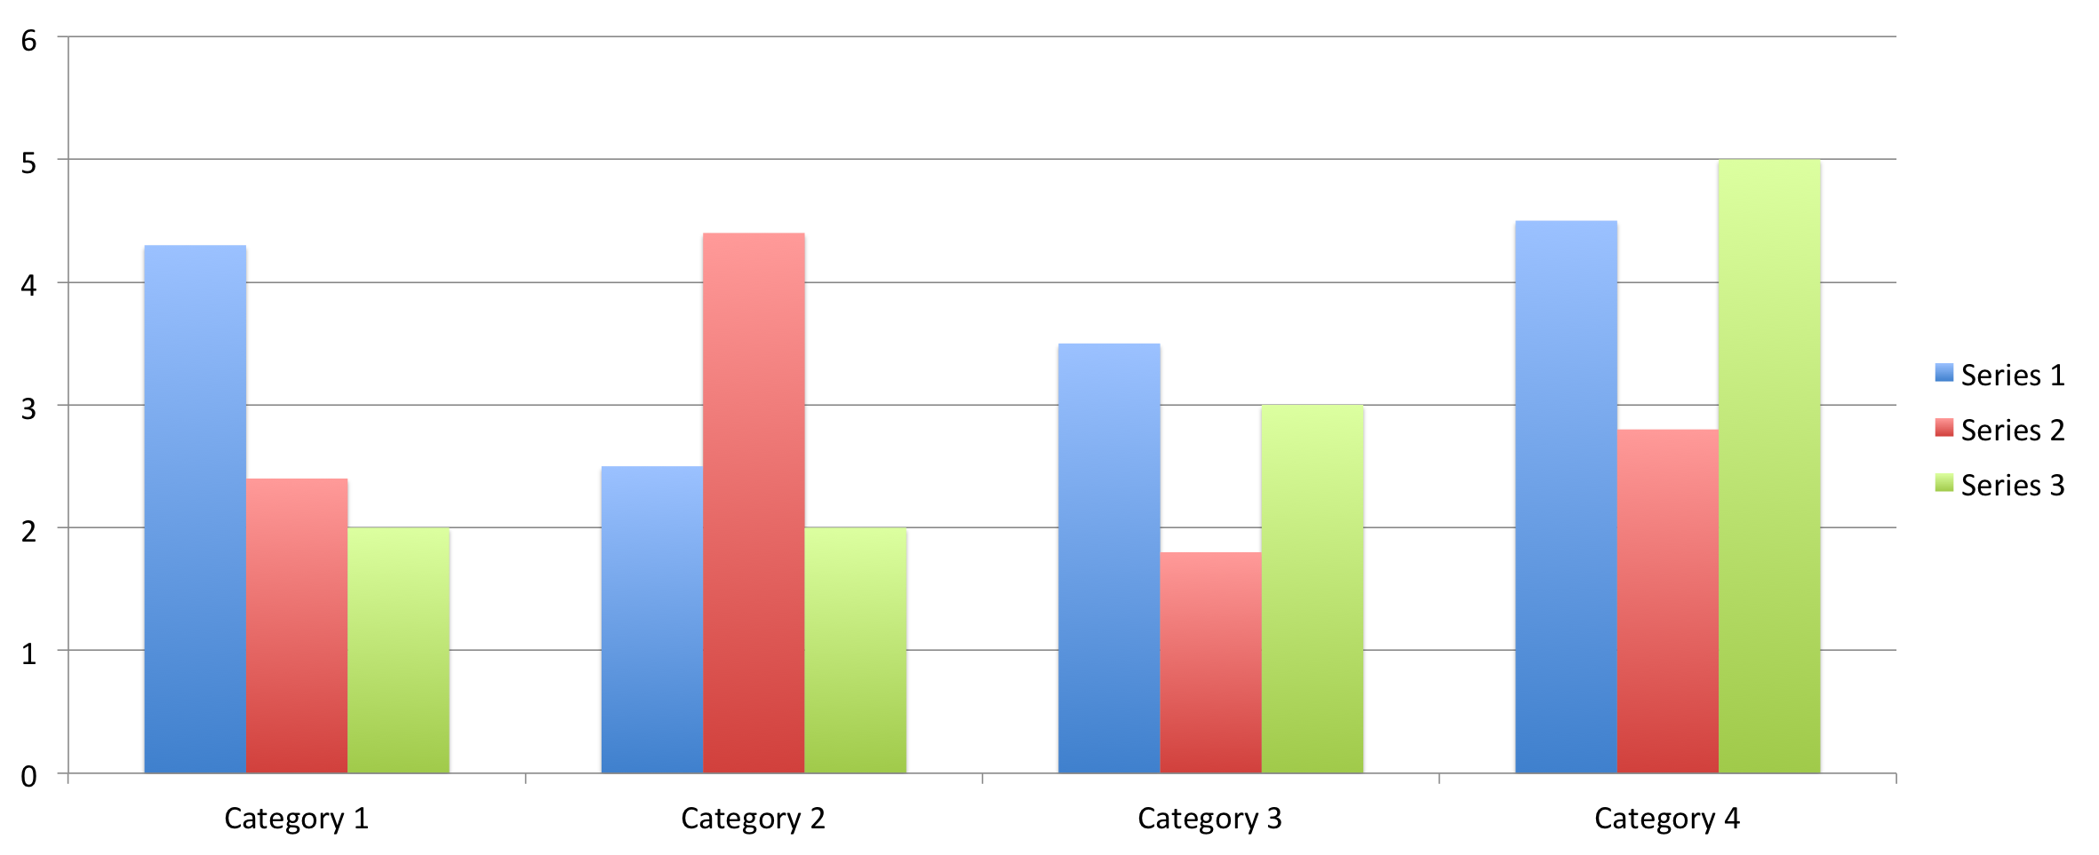
Título do trabalho Arial Negrito, corpo 72pt, máximo de 100 caracteres, podendo ser reduzido para até corpo 60 caso exceda o campo
Autores e Coautores (Fonte Arial, 40pt): Nome Completo – Titulação, Instituição, e-mail; Nome Completo – Titulação, Instituição, e-mail; Nome Completo – Titulação, Instituição, e-mail; Nome Completo – Titulação, Instituição, e-mail; Nome Completo – Titulação, Instituição, e-mail; Nome Completo – Titulação, Instituição, e-mail; Nome Completo – Titulação, Instituição, e-mail; Nome Completo – Titulação, Instituição, e-mail;
Logo da IES
(Caso tenha) – respeitar as margens do documento e o espaço total para a imagem
Introdução
Corpo do texto Arial regular tamanho 32pt, podendo ser reduzido para até 24pt, caso a quantidade de texto ultrapasse o espaço delimitado.
Metodologia
Corpo do texto Arial regular tamanho 32pt, podendo ser reduzido para até 24pt, caso a quantidade de texto ultrapasse o espaço delimitado.
Resultados e discussão
Corpo do texto Arial regular tamanho 32pt, podendo ser reduzido para até 24pt, caso a quantidade de texto ultrapasse o espaço delimitado.
Conclusões
Corpo do texto Arial regular tamanho 32pt, podendo ser reduzido para até 24pt, caso a quantidade de texto ultrapasse o espaço delimitado.
Referências
Corpo do texto Arial regular tamanho 32pt, podendo ser reduzido para até 24pt, caso a quantidade de texto ultrapasse o espaço delimitado.

